Slide 1


Riti speciali
Special proceedings
Modelli organizzativi e responsabilità d’impresa / B (GIUR.INN.)
Prof. Francesco Trapella
Lezione n. 15 – 2 maggio 2023

Slide 2
Riti speciali
Special proceedings
Rito abbreviato – decisione sullo stato delle indagini (senza ripetizione degli atti investigativi nel dibattimento e, quindi, nel contraddittorio tra le parti). Sconto di 1/3 della pena in caso di condanna per un delitto; di 1/2 della pena in caso di condanna per una contravvenzione
(Fast track proceeding – decision on the state of investigation without repeating investigative acts in the hearing. Penalties discounted of 1/3 for crimes; 1/2 for contraventions)
Applicazione della pena su richiesta (c.d. “patteggiamento”) – accordo inter partes sulla pena applicabile con sconto fino a 1/3 della pena in concreto
(Application of the penalty subject to request – inter partes agreement on the applicable penalty with a discount of up to 1/3)
Procedimento per decreto – rito monitorio con vantaggi per l’imputato acquiescente
(Proceeding by order – monitory proceeding with advantages for the acquiscent defendant)

Slide 3
Rito abbreviato
Fast track proceeding
Richiesta in udienza preliminare (o, prima della dichiarazione di apertura del dibattimento se non è prevista l’udienza preliminare)
(Request at the preliminary hearing or before the opening statement of the hearing if there is no preliminary hearing)
Riduzione della pena operata sulla durata della sanzione interdittiva o pecuniaria
(Penalty reduction applied to the duration of the disqualification sanction or fine)
Rito non ammesso se è prevista la sanzione interdittiva definitiva → Cfr. L. 12 aprile 2019, n. 33
(Fast track proceeding not allowed if the application of a disqualification measure is final → See Law no. 33/2019)

Slide 4
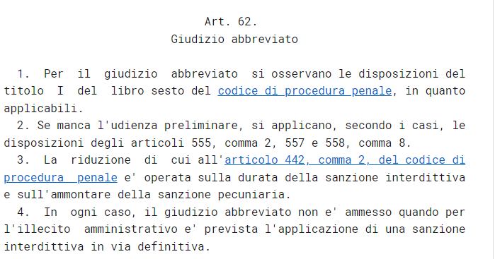
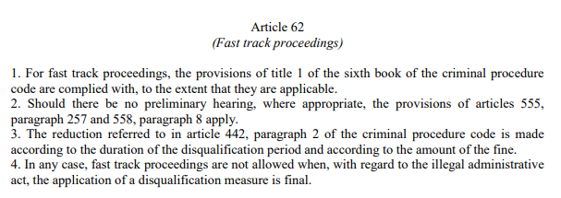
Rito abbreviato
Fast track proceeding

Slide 5
“Patteggiamento”
Application of the penalty subject to request
Rinvio alle regole del c.p.p. (e, in ogni caso, applicabile in tutti i casi in cui sia prevista la sola sanzione pecuniaria)
(Reference to the rules of the code and in all cases in which only a fine is contempleted for the unlawful act)
Riduzione della pena operata sulla durata della sanzione interdittiva o pecuniaria
(Penalty reduction applied to the duration of the disqualification sanction or fine)
Rito non ammesso se è prevista la sanzione interdittiva definitiva
(Fast track proceeding not allowed if the application of a disqualification measure is final

Slide 6
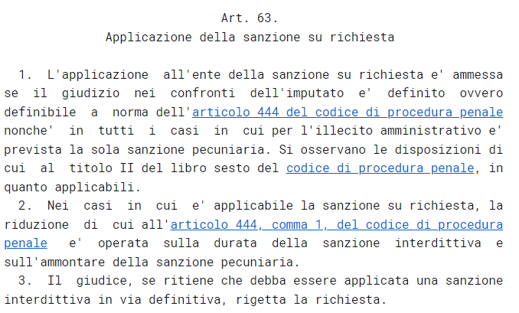
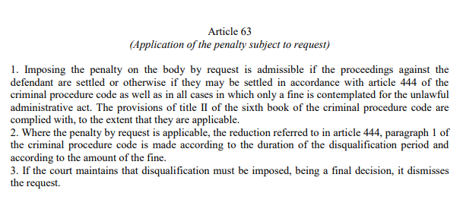
“Patteggiamento”
Application of the penalty subject to request

Slide 7
Procedimento per decreto
Proceeding by order
Un anno (one year)
Annotazione dell’illecito
(Enteraction of the unlawful act)
Richiesta motivata del P.M. di decreto di applicazione della sanzione pecuniaria
(Issue of a court order imposing the fine)
Raro esempio di coordinamento con la Cartabia
(art. 68 d.lgs. 150/22)
Pena diminuita fino a 1/2 del minimo
(Penalty reduced by up to one half compared to the minimum)

Slide 8
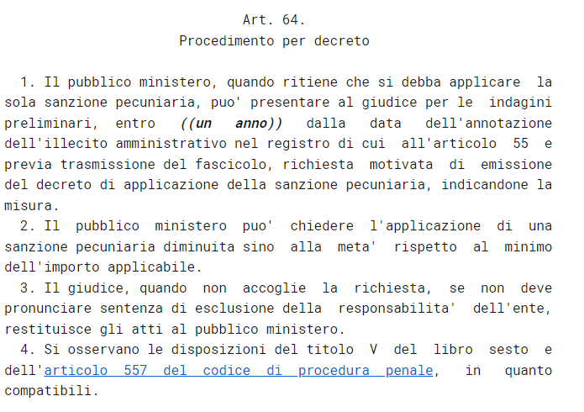
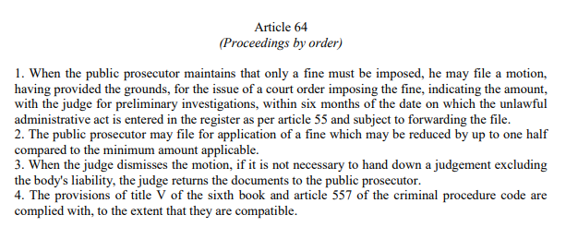
Procedimento per decreto
Proceeding by order

Slide 9
Regole comuni
Common rules
Procura speciale per l’accesso al rito
(Special power for access to special proceedings)
Inapplicabilità dei riti speciali in caso di cause di proscioglimento → art. 129 c.p.p.
(Inapplicability of special proceedings in the event of acquittal causes → See Article 129 of Code)
No messa alla prova
(No probation)

